Slide 1
La fotosintesi clorofilliana

Slide 2
Situazione
Livello degli apprendimenti della classe
In classe è presente un alunno con una grave dislessia per il quale è necessario preparare un percorso semplificato, ricco di immagini con termini scientifici in un semplice glossario.
Obiettivo didattico particolare
Preparare con la classe un’attività di peer teaching per gli alunni di una classe quarta primaria a cui spiegare l’argomento.

Slide 3
Struttura della simulazione
PRIMA PARTE
Lezione frontale alla classe prima media, con il supporto di un power point con immagini e testo.
SECONDA PARTE
Impostazione con la classe prima media di un’attività di peer teaching per gli alunni di una classe quarta primaria a cui spiegare la fotosintesi e proposta per la sua realizzazione.

Slide 4
PRIMA PARTE
Lezione per la prima media

Slide 5
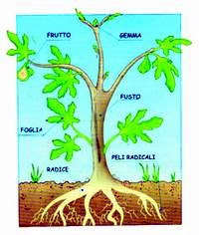
PROBLEMA DI PARTENZA
Come fa a nutrirsi???

Slide 6
PROBLEMA DI PARTENZA
Cioè, come ottiene quelle sostanze
che le servono come materiale di costruzione o per ricavare energia?

Slide 7
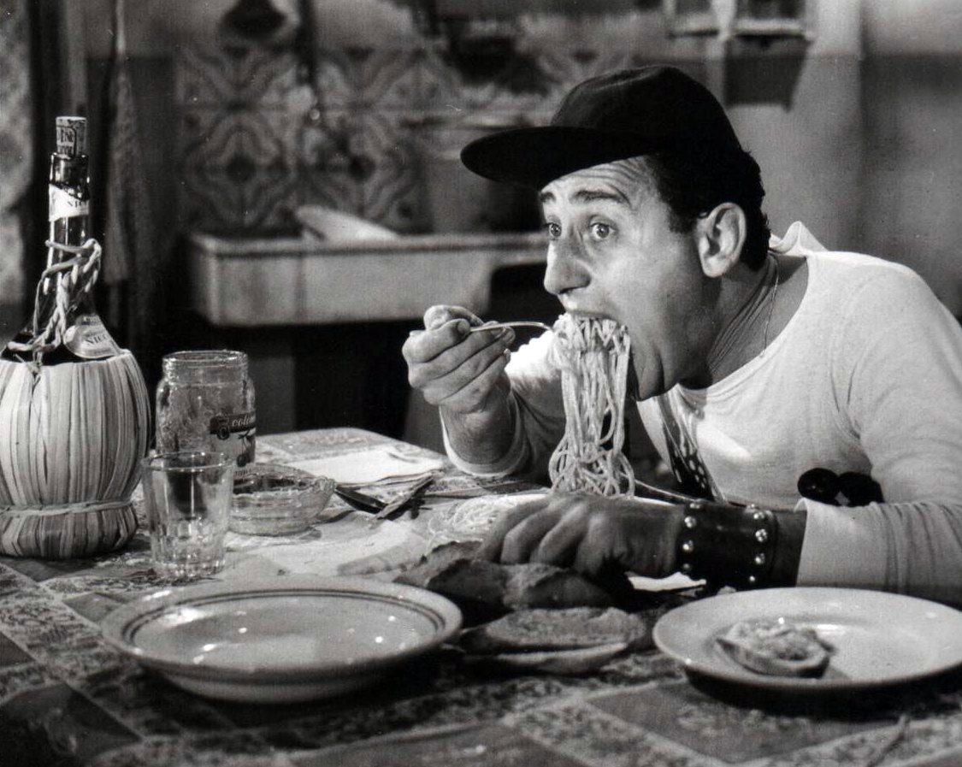
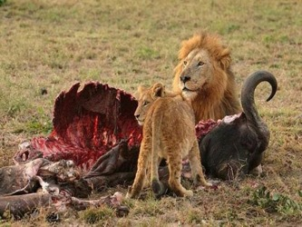
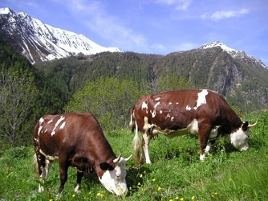
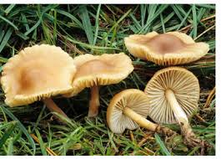
1. NUTRIZIONE DEGLI ESSERI VIVENTI
Eterotrofi:
«si nutrono a spese di altri»,
cioè, per nutrirsi dipendono
da altri esseri viventi.

Slide 8
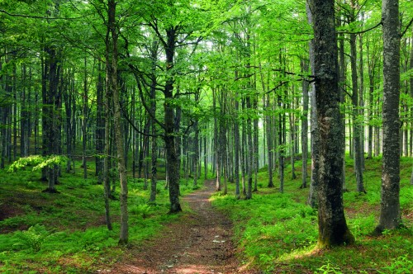
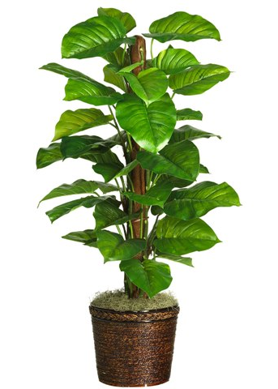
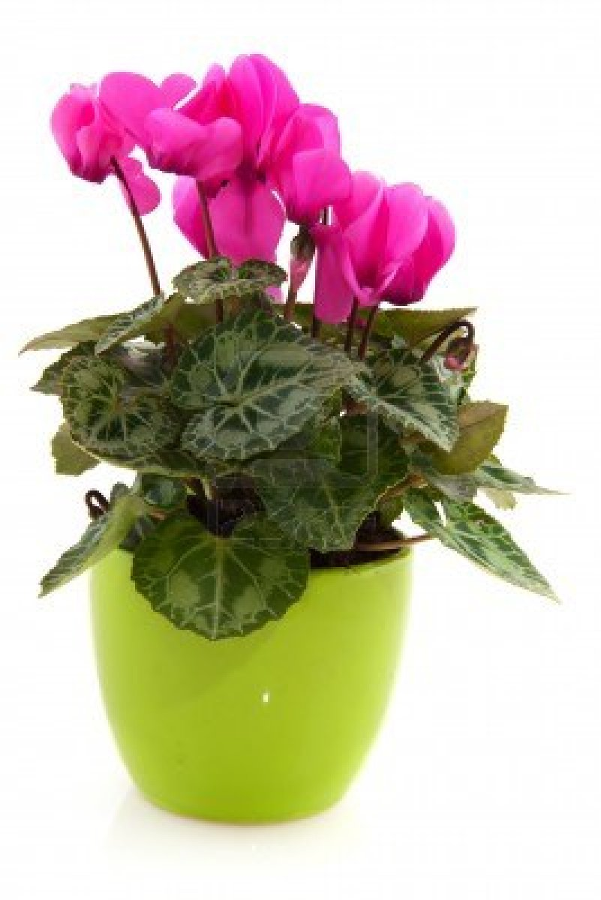
Autotrofi:
«si nutrono da soli»,
cioè sono in grado
di costruirsi da soli
il proprio nutrimento
da sostanze non organiche
Le piante lo fanno grazie all’energia luminosa, attraverso la fotosintesi.

Slide 9
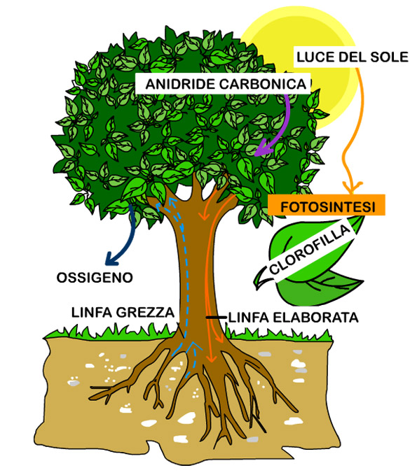
2. LA FOTOSINTESI CLOROFILLIANA
Le piante UTILIZZANO:
anidride carbonica (CO₂),
che assorbono dall’aria;
acqua (H₂O),
che assorbono con le radici;
energia luminosa;
per FABBRICARE:
glucosio (C₆H₁₂O₆), zucchero
che costituisce il loro nutrimento,
ossigeno (O₂), liberato nell’aria
come prodotto di «scarto».

Slide 10
L’ENERGIA
per compiere la fotosintesi
viene dalla luce.

Slide 11
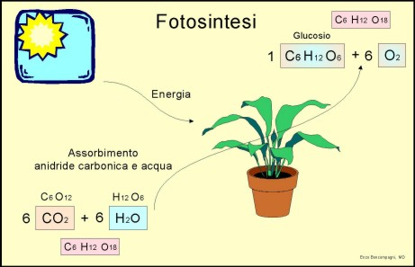
anidride carbonica + acqua + energia luminosa ->
glucosio + ossigeno

Slide 12
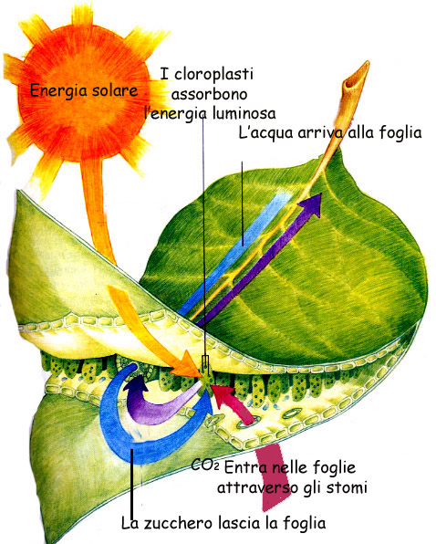
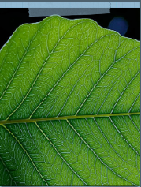
2.1 Dove avviene la fotosintesi?
All’interno delle FOGLIE!!!
(ma anche in tutte le altre parti verdi…)
La foglia è un organo
specializzato per la
fotosintesi.

Slide 13
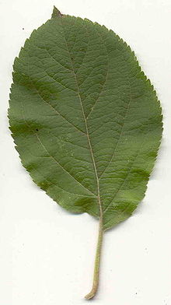
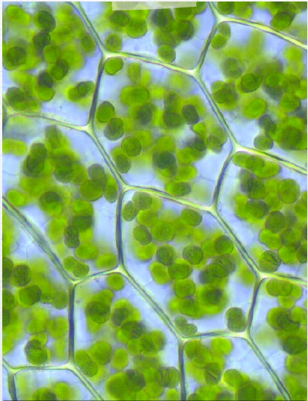
Una foglia è piatta e sottile per poter esporre alla luce specifici organuli delle sue cellule,
i cloroplasti, e far sì che la luce penetri completamente nei tessuti.
È in questi cloroplasti
che si svolge la fotosintesi.
cloroplasto

Slide 14
3. ASSORBIMENTO DEGLI INGREDIENTI ED EMISSIONE DEI PRODOTTI
a) Come assorbe
i tre «ingredienti»
per fare la fotosintesi?

Slide 15
b) Come emette
i due prodotti
della fotosintesi?

Slide 16
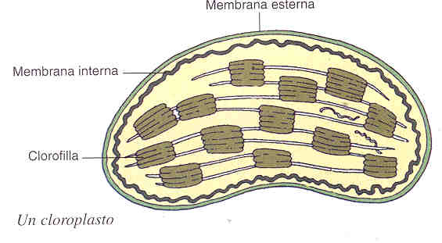
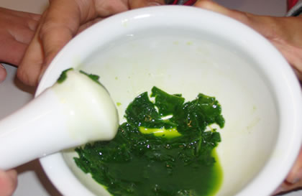
3.1 Clorofilla nei cloroplasti: luce
I cloroplasti contengono la clorofilla, una sostanza
che assorbe la luce. La clorofilla cattura l’energia luminosa e questa è convertita in energia chimica.
È la sostanza che dà il colore verde alle foglie.

Slide 17
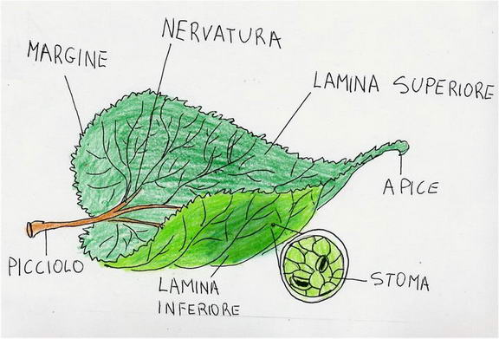
3.2 Gli stomi: anidride carbonica e ossigeno
Gli stomi sono aperture sulla superficie inferiore della foglia, che si aprono e si chiudono e permettono scambi con l’ambiente:
l’entrata dell’anidride carbonica;
l’uscita dell’ossigeno.

Slide 18
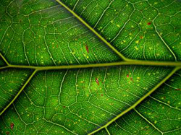
3.3 Nervature: linfa grezza e linfa elaborata
Le nervature sulle foglie
sono piccoli canali
attraverso cui passano:
l’acqua con sali minerali
assorbita dalle radici (linfa grezza);
l’acqua con il glucosio,
prodotto della fotosintesi,
che esce dalla foglia e si dirige
verso tutte le altre parti della pianta
(linfa elaborata).

Slide 19
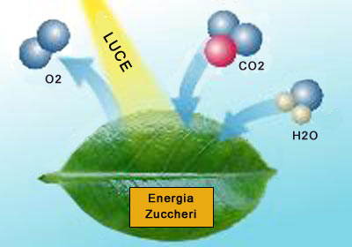
4. UTILITÀ DEI PRODOTTI
a) A cosa serve il glucosio alla piante?

Slide 20
b) A cosa serve l’ossigeno alla pianta?
E agli altri esseri viventi?

Slide 21
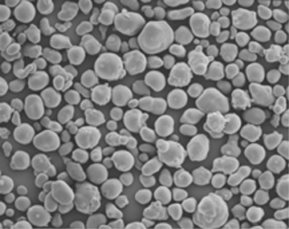
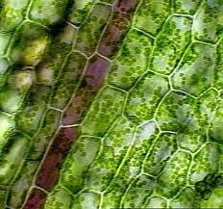
4.1 A cosa serve il glucosio alla pianta?
Fornisce energia per le funzioni vitali, attraverso la respirazione cellulare.
È trasformato in amido, accumulato come materiale di riserva, e in cellulosa, principale costituente della parete cellulare.
amido
parete cellulare,
fatta soprattutto
di cellulosa

Slide 22
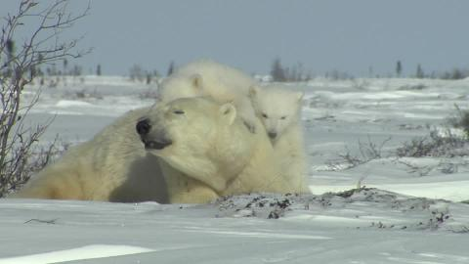
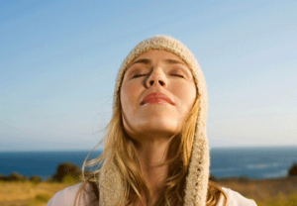
4.2 A cosa serve l’ossigeno?
Nel processo di fotosintesi,
l’ossigeno è un prodotto di scarto…
… ma è prezioso per tutti i viventi,
perché permette la respirazione.

Slide 23
5. CONSEGUENZE ED ESPERIMENTI
È sano dormire vicino alle piante?
L’esperimento di Priestley (piante e topolini)
L’esperimento di far vedere che la fotosintesi dipende dalla luce

Slide 24
SECONDA PARTE
Attività di peer teaching con la quarta primaria
«L’aiutare il prossimo è opera di carità
e le opere di carità sono sempre lodevoli».
(Don Bosco)
«Vuoi imparare? Studia da te con molto impegno.
Vuoi imparare molto? Cerca chi ti istruisca.
Vuoi imparare moltissimo?
Mettiti a far scuola di ciò che vai studiando».
(Don Bosco)

Slide 25
1. Impostazione dell’attività di peer teaching in prima media
Suddivisione «ragionata» dei ragazzi in almeno 10 gruppi
(tutte coppie, tranne il gruppo n.1):
Spiegazione complessiva della fotosintesi
Gli organismi eterotrofi
Gli organismi autotrofi
La reazione della fotosintesi
La foglia
Cloroplasto e sua struttura
I canali dell’albero
La foglia
L’utilità del glucosio e dell’ossigeno
È sano dormire vicino alle piante?
L’esperimento di Priestley (piante e topolini)
L’esperimento di far vedere che la fotosintesi dipende dalla luce.

Slide 26
I ragazzi, per alcune lezioni dopo quella frontale dell’insegnante, vengono interrogati sulla fotosintesi, e, tra gli altri, viene loro chiesto di esporre l’argomento assegnato, sul quale per casa hanno condotto un approfondimento.
Nota. Il gruppo n. 1 deve essere formata da 3 o 4 ragazzi generosi, un paio con una buona capacità di esposizione orale.
Anche le altre coppie devono essere formate sapientemente dall’insegnante, che conosce i suoi ragazzi, tenendo conto della bravura, della generosità, delle attitudini, delle capacità, della voglia di mettersi in gioco dei ragazzi e delle relazioni in classe.
I gruppi devono essere preparate accuratamente.

Slide 27
2. Realizzazione dell’attività di peer teaching in quarta primaria
Suddivisione ragionata dei bambini a coppie, tante quante i gruppi della prima media meno uno.
Video introduttivo sulla fotosintesi
Spiegazione generale ma breve del fenomeno fatta da due ragazzi del gruppo n. 1. I membri di questo gruppo, dopo aver esposto, saranno gli assistenti a disposizione dell’insegnante e della maestra e gireranno tra i gruppi.

Slide 28
Lavoro a gruppi: a ogni coppia di bambini è associata una coppia di ragazzi «insegnanti», in vista di innanzitutto produrre o risolvere un cruciverba sulla fotosintesi e quindi produrre un cartellone sull’argomento, con immagini/disegni e parole. Viene valutata anche la grafica.
Ogni gruppo (coppia di ragazzi + coppia di bambini) descrive il proprio elaborato al resto della classe.
Durata prevista dell’attività: almeno 3 ore di lavoro di gruppo e almeno 2 ore per le esposizioni.

Slide 29
GRAZIE PER L’ATTENZIONE!

